Slide 1



ALGORITMOS
UNIVERSIDADE FEDERAL DO PARÁ
INSTITUTO DE CIÊNCIAS EXATAS E NATURAIS
FACULDADE DE COMPUTAÇÃO
UNIDADE III : Tipos de dados primitivos e operadores
Profª Fabíola Araújo - fpoliveira@ufpa.br
Profº José Ribeiro - jose.sousa.filho@gmail.com

Slide 2

Roteiro
01
02
03
04
Variáveis e constantes
Operadores: aritméticos relacionais e lógicos
Instruções de entrada e saída
Pseudo-código como representação do algoritmo

Slide 3



1ª Observação importante!
Analogia sobre algoritmo e programação:
“Programar é a arte de criar máquinas abstratas…” (S.A.)
Conceitos:
Constante
Variável
Identificador
Palavra-reservada
Entrada
Saída
Operadores
Ferramentas

Slide 4
2ª Observação importante!
Os passos necessários para a construção de um algoritmo são:
Ler atentamente o enunciado do problema, compreendendo-o e destacando os pontos mais importantes;
Definir os dados de entrada, ou seja, quais dados serão fornecidos;
Definir os dados de saída, ou seja, quais dados serão gerados depois do processamento;
Definir o processamento, ou seja, quais cálculos serão efetuados e quais as restrições para esses cálculos. O processamento é responsável pela obtenção dos dados de saída com base nos dados de entrada;
Definir as variáveis necessárias para armazenar as entradas e efetuar o processamento;
Elaborar o algoritmo;
Testar o algoritmo realizando simulações.

Slide 5
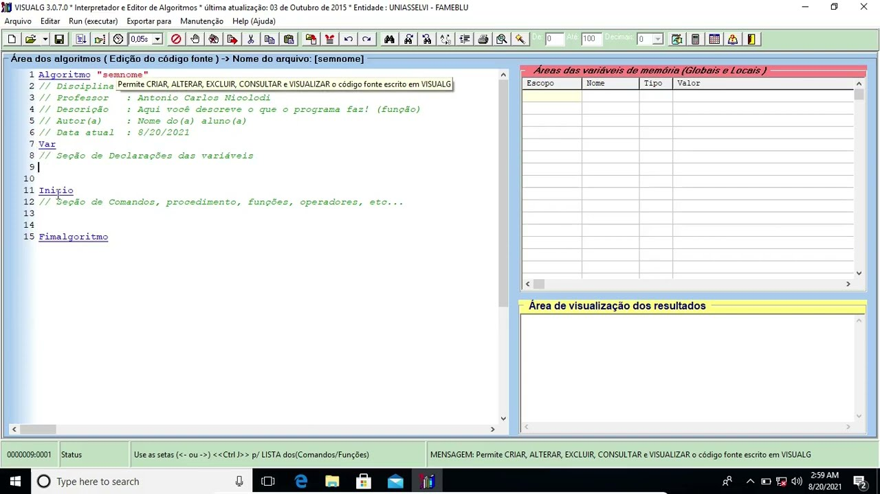
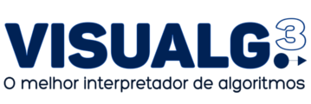
3ª Observação importante!
Começaremos a utilizar Visualg
Pseudocódigo como representação do algoritmo

Slide 6
4ª Observação importante!
A estrutura que empregaremos para a construção de nossos pseudocódigos será a seguinte:
algoritmo <nome> //Tem como objetivo identificar o algoritmo, deve-se utilizar um nome o mais significativo possível, para facilitar a identificação
var // Seção de Declarações - Neste ponto são informadas quais variáveis, e seus respectivos tipos, serão utilizadas no algoritmo
inicio // Seção de Comandos - Aqui será escrita a sequência de comandos que deve ser executada para solucionar o problema em questão
fimalgoritmo //define o final do algoritmo

Slide 7
01
Variáveis e Constantes

Slide 8
Variáveis
É um espaço de memória que recebeu um nome (identificador) e armazena um valor que pode ser modificado durante a execução do algoritmo.
Variáveis são objetos usados para armazenar dados temporariamente, podendo assumir qualquer valor.
O nome de uma variável é utilizado para sua identificação e posterior uso dentro de uma programa, sendo assim, é necessário estabelecer algumas regras de utilização das mesmas.

Slide 9
Constantes
São valores fixos, tais como números.
Estes valores não devem ser alterados pelas instruções do algoritmo.
Exemplos:
Valor de PI (3,14);
Valor da aceleração da gravidade (9,8m/s);
Quantidade de horas de 1 dia (24 horas).

Slide 10
Identificadores
São os nomes utilizados para referenciar variáveis, funções ou vários outros objetos definidos pelo construtor do algoritmo.
São constituídos por Letras, dígitos e sublinhado(_);
Não podem começar com dígito;
Não podem ser iguais a uma palavra-reservada e nem iguais a um nome de uma função declarada pelo construtor do algoritmo ou disponibilizada pelo método utilizado para construção de algoritmos.

Slide 11
Identificadores
Exemplos de identificadores:
Salario: correto
1ANO: errado (não começou com uma letra)
ANO1: correto
a casa: errado (contém o caractere branco)
SAL/HORA: errado (contém o caractere “/”)
SAL_HORA: correto
_DESCONTO: errado (não começou com uma letra)

Slide 12
Usando identificadores para manipular variáveis
A manipulação de informações nas variáveis pode ser feito de três formas:
1 - Atribuição direta ou explícita: nesta forma o programador atribui diretamente o valor que deseja armazenar na variável.
Exemplo:
a <- 3;
b <- a * PI
2 - Atribuição indireta ou implícita: nesta forma quem faz a atribuição é o próprio usuário e não sabemos o valor que será atribuído.
Exemplo:
leia(a)
leia(a,b)
3 - Mostrar valor da variável: nesta forma o comando “escreval” é utilizado para que o computador apresente o valor da variável.
Exemplo:
escreva(a)
escreval(“O valor de (a) é ”,a)

Slide 13
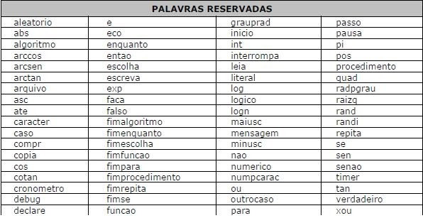
Cuidado com as palavras-reservadas
São palavras predefinidas que possuem significados especiais para o interpretador do algoritmo e não podem ser usadas como identificadores de variáveis.
Palavras-reservadas do VisualG

Slide 14
Tipos de dados
Os dados são representados pelas informações a serem processadas por um computador. Estas informações estão caracterizadas por quatro tipos de dados:
Inteiro
Real
Caractere
Logico

Slide 15
Dado do tipo inteiro
São caracterizados como tipos inteiros, os dados numéricos positivos ou negativos.
Excluindo-se destes qualquer número fracionário.
Como exemplo deste tipo de dado, tem-se os valores como: 35, 0, -56, 1024 entre outros.

Slide 16
Dado do tipo real
São caracterizados como tipos reais, os dados numéricos positivos e negativos e números fracionários.
Como exemplo deste tipo de dado, tem-se os valores: 35.7, 0.0, -56.1, 1.2, -45.987 entre outros.

Slide 17
Dado do tipo caractere
São caracterizados como tipos caracteres, as sequências contendo letras, números e símbolos especiais.
Uma sequência de caracteres deve ser indicada entre aspas duplas (“”).
Este tipo de dado também é conhecido como alfanumérico, string, literal ou cadeia.
Como exemplo deste tipo de dado, tem-se os valores: “Programação”, “Rua Alfa, 52 Apto 1”, “Fone 574-9988”, “04387-030”, “ ”, “7” entre outros.

Slide 18
Dado do tipo logico
São caracterizados como tipos lógicos os dados com valor verdadeiro e falso, sendo que este tipo de dado poderá representar apenas um dos dois valores.
Como exemplo deste tipo de dado, tem-se os valores: verdadeiro, falso, F, ou V.

Slide 19
02
Operadores aritméticos, relacionais e lógicos

Slide 20
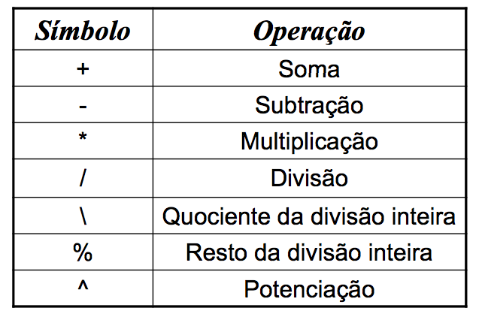
Operadores aritméticos
As operações aritméticas tradicionais são a soma, subtração, multiplicação e divisão, porém existem mais operadores.

Slide 21
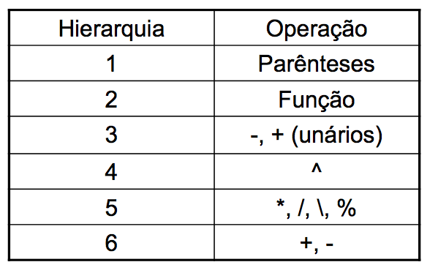
Operadores aritméticos
Hierarquia de execução:

Slide 22
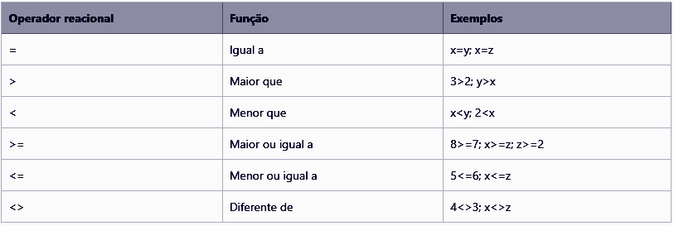
Operadores relacionais
As operações relacionais são utilizadas para comparar dois valores e nos informar se a comparação é verdadeira ou falsa. Dessa forma, o resultado será sempre um tipo de dado lógico (V ou F, respectivamente verdadeiro ou falso).

Slide 23
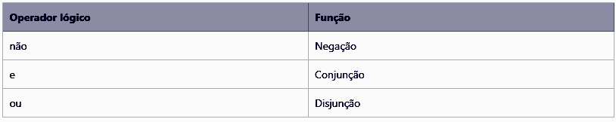
Operadores lógicos
Operações lógicas trabalham com valores lógicos e são utilizadas para verificar se uma determinada condição é atendida ou não.

Slide 24
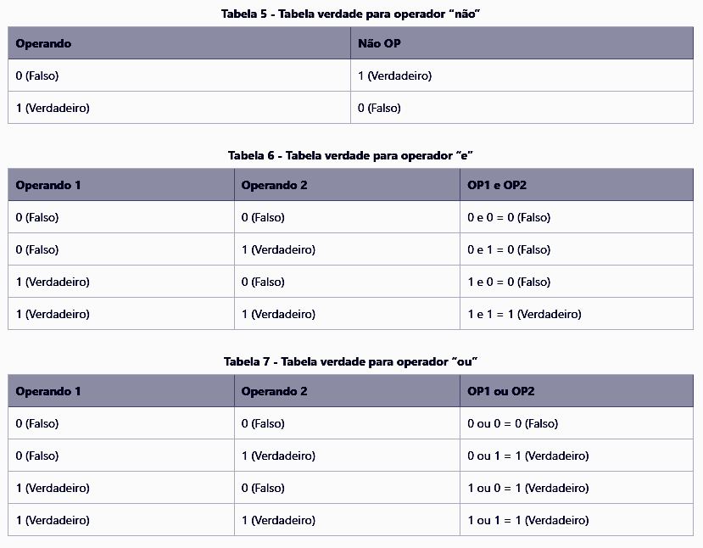
Operadores lógicos (relembrando)

Slide 25
03
Instruções de entrada e saída

Slide 26
Entrada de dados
O comando de entrada de dados “leia” possui a sintaxe:
leia(<lista-de-variáveis>)
Onde este recebe valores digitados pelo usuário, atribuindo-os às variáveis cujos nomes estão em <lista-de-variáveis> (é respeitada a ordem especificada nesta lista separadas por virgula).

Slide 27
Entrada de dados
Palavra-reservada: “leia” utilizada para receber dados externos ao algoritmo e armazená-los na memória, ou melhor, em variáveis.
Exemplos: var
a: inteiro
b: real
...
leia(a)
leia(b, a)
...

Slide 28
Saída de dados
O comando de saída de dados “escreva” possui a sintaxe
escreva(<lista-de-expressões>)
Onde este escreve no dispositivo de saída padrão (monitor) o conteúdo de cada uma das expressões que compõem <lista-de-expressões>. As expressões dentro desta lista (separadas por vírgulas) são avaliadas e em seguida tem seus resultados impressos na ordem indicada.

Slide 29
Saída de dados
Palavra-reservada “escreva” utilizada para externar (enviar para o monitor) dados gerados pelo algoritmo.
Exemplos:
var
x: inteiro
y: caractere
...
escreva(y)
escreva(x,y)
escreval(“Inteiro: ”, x-2)
escreva(“Estudou e se dedicou tirou ”, 10)
...

Slide 30
Saída de dados
Dica rápida!
O comando “escreva” apresenta uma variação “escreval” que aplica uma quebra de linha após mostrar o valor de determinada expressão.
É possível especificar o número de colunas da tela que se deseja reservar para escrever um determinado valor.
Por exemplo, considerando uma variável inteira x, o comando escreva (x:5) escreve o valor da variável x em 5 colunas, alinhado-o à direita.
Para variáveis reais, pode-se também especificar o número de casas fracionárias que serão exibidas.
Por exemplo, considerando y como uma variável real, o comando escreva(y:6:2), escreve seu valor em 6 colunas colocando 2 casas decimais.

Slide 31
04
Pseudocódigo como representação do algoritmo

Slide 32
Saída de dados
Dica rápida!
Pseudocódigo é uma forma de representar código, como algoritmos, funções e outros processos, usando uma combinação de linguagem natural e elementos parecidos com linguagem de programação. É chamado de “pseudo” código porque ele não é realmente executável.

Slide 33
Abram o VisualG

Slide 34
Saída de dados
Dica rápida!
Observaremos agora um pseudocódigo que recebe um valor inteiro, fornecido pelo usuário, e o retorna no monitor.
Algoritmo "exemplo 1"
Var
x: inteiro
Inicio
leia(x)
escreva(x)
fimalgoritmo

Slide 35
Saída de dados
Dica rápida!
Outro exemplo é o pseudocódigo de um algoritmo que recebe um valor inteiro, acresce duas unidades a este, e exibe o resultado desta manipulação.
Algoritmo "exemplo 2.0"
Var
numero, resposta: inteiro
Inicio
escreva (“Digite um número inteiro: ”) leia (numero) resposta <- numero+2 escreva(“Resultado (número + 2): ”, resposta)
Fimalgoritmo

Slide 36
Saída de dados
Dica rápida!
Outro exemplo é o pseudocódigo de um algoritmo que recebe um valor inteiro, acresce duas unidades a este, e exibe o resultado desta manipulação.
Algoritmo " exemplo 2.1 "
Var
n: inteiro
Inicio
escreva (“Digite um número inteiro: ”)
leia (n) n <- n+2 escreva (“Resultado (número + 2): ”, n)
Fimalgoritmo

Slide 37
Saída de dados
Dica rápida!
Outro exemplo é o pseudocódigo de um algoritmo que recebe um valor inteiro, acresce duas unidades a este, e exibe o resultado desta manipulação.
Algoritmo " exemplo 2.2 "
Var
n: inteiro
Inicio
escreva(“Digite um número inteiro: ”) leia(n) escreva(“Resultado (número + 2): ”, n+2)
Fimalgoritmo

Slide 38
Atividade 04
Elaborar algoritmos utilizando pseudocódigo.
Disponível no SIGAA para download.

